Slide 1
DIGI 터미널서버
Serial Port 해제 방법

Slide 2
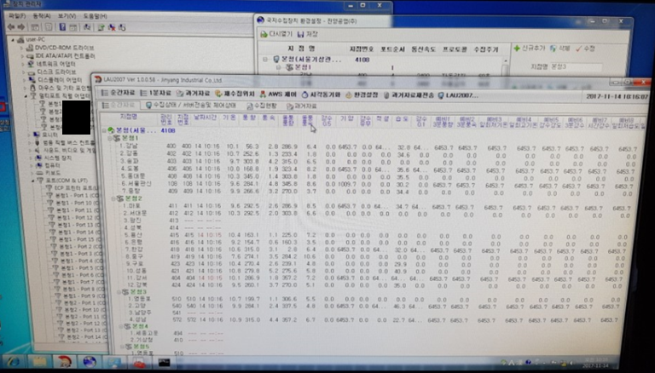
설치된 DIGI 터미널서버 확인하기
① DIGI 터미널서버는 Serial Port는 별도의 PC프로그램에서 관리되고 있다
② DIGI 터미널서버는 국소수집장치 PC에 프로그램이 설치되어 있고, Serial Port를 해제하기 위해서는 어떤 터미널서버의 어떤 포트를 사용하지를 결정해야 하고, 터미널서버 시리얼포트의 사용은 물리적으로 연결된 사항과 【국수주집장치 환경설정】프로그램을 통해서 확인 가능하다.
③ 국지수집장치의 터미널서버 관리 설정을 마친 후 재 부팅을 해야 하기 때문에 작업 전에 현재 동작되고 있는 국소의 동작 상태를 미리 확인하기 위해서 사진 기록을 남긴다.

Slide 3
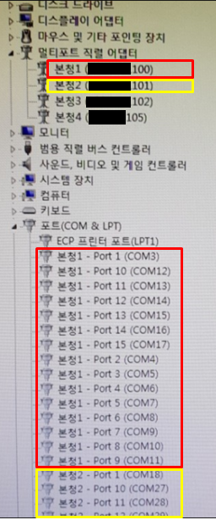
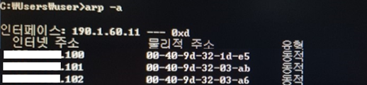
장치관리자화면에서 등록된 터미널서버 확인하기
① DIGI 터미널서버를 관리하는 국소수집장치 PC의 【제어판】-【장치관리자】
에서 등록된 터미널서버 정보를 확인한다.
-관리되는 터미널서버의 IP주소와 등록된 Serial 포트 정보를 확인한다.
【DOS창】
② DOS창에서 #arp –a 명령을 입력하여 등록된 터미널서버의 IP와 MAC주소를 확인 한 후에 터미널서버의 뒷면에 붙어 있는 스티커에서 장치의 MAC주소가 일치하는지 확인한다.
【제어판】-【장치관리자】

Slide 4
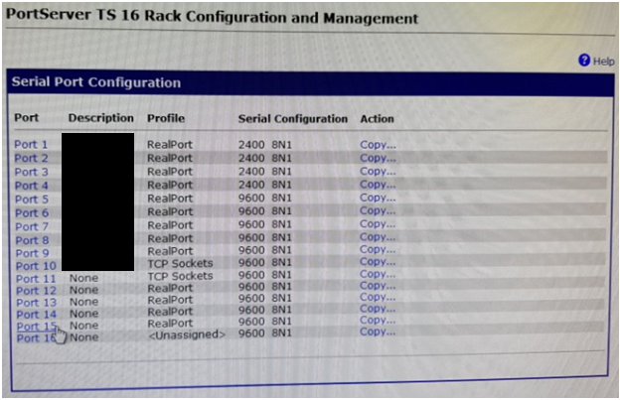
터미널서버에 Web으로 접속하여 사용포트 확인하기
① Serial Port를 해제할 터미널서버의 IP와 해당 시리얼포트가 물리적으로 확인이되었으면, 터미널서버에 Web으로 접속하여 Serial Port 설정 화면으로 이동하여 터미널서버의 시리얼 포트 설정내용을 확인한다.
② 포트에 설정된 정보가 없을 경우, 해당 포트를 RealPort에서 TCPSocket Port로 설정을 변경한다.

Slide 5
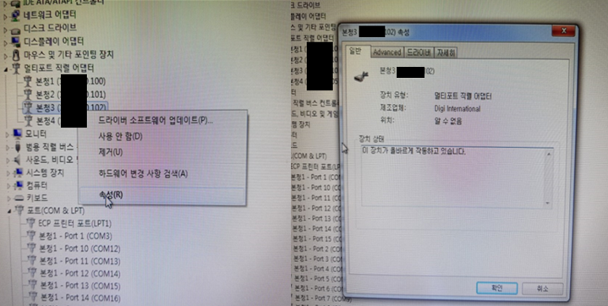
관리PC에서 터미널서버의 시리얼포트 해제하기(1)
① DIGI 터미널서버를 관리하는 국소수집장치 PC의 【제어판】-【장치관리자】에서 시리얼포트를 해제할 터미널서버를 선택하여 오른쪽 마우스를 클릭한다.
-Drop 메뉴에서 【속성】항목을 선택하면 위 그림의 오른쪽과 같은 창이 나온다.

Slide 6
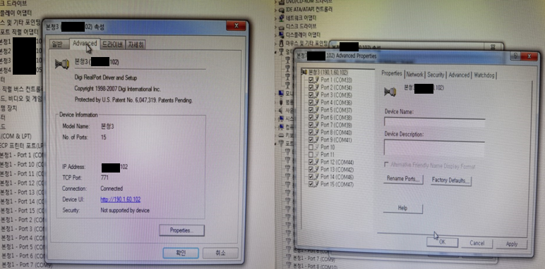
관리PC에서 터미널서버의 시리얼포트 해제하기(2)
① 【속성】창에서 【Advanced】탭을 선택한 후 【확인】을 클릭하면 시리얼포트의 사용유무를 선택할 수 있는 화면이 오른쪽 그림처럼 나타난다.
② 각 시리얼포트의 왼쪽에 있는 체크를 클릭하여 터미널서버의 시리얼포트의 사용유무를 선택할 수 있다.
③ 시리얼포트의 사용유무를 선택한 후에 【OK】 버턴을 누른다.

Slide 7
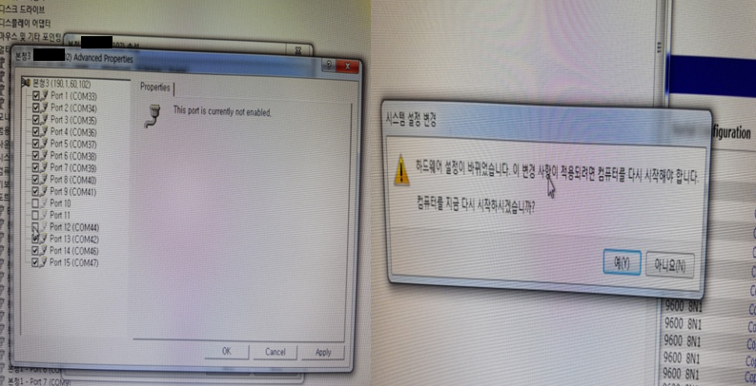
관리PC에서 터미널서버의 시리얼포트 해제하기(3)
① 해당 시리얼포트의 관리를 해제하였을 경우 왼쪽 화면이 나면 【Apply】 버턴을 누른다.
② 모든 설정이 완료된 【OK】 버턴을 누른다. 설정이 완료되면 오른쪽 화면과 같이 국지수집장치의 PC를 재시작을 해야지만 설정된 내용이 적용된다.

Slide 8
국지수집장치의 프로그램 동작 확인
① 국지수집장치의 재 부팅 후에 처음의 상태로 동작하지는 해당 프로그램을 통하여 확인한다.

